Slide 1

义务教育人教版一年级上册
五
20以内的进位加法
第2课时 8、7、6加几（1）

Slide 2
复习导入
1.
2
4
8＋ ＝10
7＋ ＝10
3
6＋ ＝10
2.
9 ＋ 5 ＝
14
9 ＋ 9 ＝
18
1
4
1
8
10
10
凑十法

Slide 3

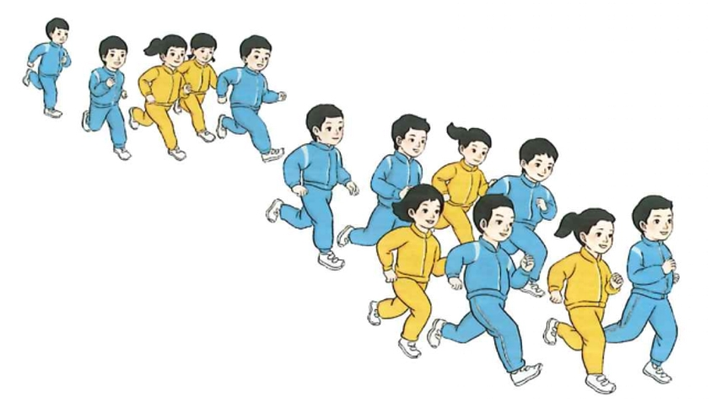
探究新知
5个学生
2
一共有多少个学生？
8 ＋ 5 ＝
拿出准备好的小棒摆一摆，
算一算。
8个学生

Slide 4

8 ＋ 5 ＝
13
2
3
想：8加2得10，
10
10加3得13。

Slide 5

算一算
8 ＋ 4 ＝
12
8 ＋ 6 ＝
14
2
2
2
4
10
10

Slide 6


在计算9加几、8加几时有什么相同点和不同点？
9 ＋ 4 ＝
13
8 ＋ 4 ＝
12
8 ＋ 6 ＝
14
1
3
2
2
2
4
10
10
10
都是用的“凑十法”。
不同的是9和1凑成10,
8和2凑成10。

Slide 7

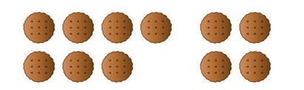
快乐应用
【教材P91 T1】
1.圈一圈，算一算。
7 ＋ 4 ＝
11
6 ＋ 5 ＝
11
3
1
4
1
10
10

Slide 8
【教材P91 T2】
2.
13
12
7＋3＋3＝
6＋4＋2＝
8＋2＋2＝
12
7＋6＝
13
6＋6＝
12
8＋4＝
12

Slide 9
3.在 里填上“＞”“＜”或“＝”。
8＋4 11
7＋6 14
8＋3 13
＞
＜
＜
7＋7 13
8＋7 15
6＋4 16
＞
＝
＜

Slide 10

4.一共拔了多少个萝卜？
8
＋
5
＝
13
（个）

Slide 11


课堂小结
通过这节课的学习，你有什么收获？
8 ＋ 5 ＝
13
7 ＋ 4 ＝
11
6 ＋ 5 ＝
11
2
3
3
1
4
1
10
10
10
会用“凑十法”计算8、7、6加几。

Slide 12


课后作业
完成《新领程》或《学练优》
本课时的习题。

Slide 13

感谢您使用我们的课件！
欢迎各位老师对此课件提出宝贵的建议，我们将更好的为您服务。
如果您有兴趣参与产品内容研发（课件教案编修、教辅图书编修）
请用QQ扫码添加优翼教育产品顾问李老师的QQ。

Slide 14


学习用优翼 越来越优异
优翼产品与服务
历年中小学生使用人次
3亿+
优翼网教学资源
每年服务师生人次
3000万+
年举办公益
教研活动场次
300+
· 学练优 | 新领程 | 涂重点 | 优翼网 教学资源服务平台 www.youyi100.com

Slide 15

学习用优翼 越来越优异
优翼教学工具书（小学系列）“3+n”选购指南：
教材笔记1本、同步练习1本、检测试卷1本 + 专项提升n本
教材笔记：新领程·涂重点 甘橙语文笔记
同步练习：学练优 新领程 学习单（素养导向的大单元作业）
检测试卷：优干线 真题新卷
假期作业：暑假衔接 寒假衔接
小学总复习：极速提分 系统强化训练 小总冲刺卷 全真模拟卷
字帖系列：四步法写字 写字高手 静心字帖……
语文专项：看图写话 同步作文 默写大通关 阅读与积累 五步法作文 情境化串联古诗词 趣味拼音拼读
数学专项：必考口算应用题 同步口算 口算天天练 模型图解应用题
英语专项：拼读法速记单词 趣味速记音标

Slide 16
声 明
本文件著作权为创作公司所有，仅限于教师教学及其他非商业性和非盈利性用途。如发现盗用、转卖、网络传播等侵权行为，本公司将依法追究其相应法律责任。
部分素材选自网络，如有争议，请联系删改。

